Slide 1
Профилактика риска падений пациентов
посредством коммуникации
«медицинский работник – пациент»
Санкт-Петербург / 2023

Slide 2
УЧАСТНИКИ ПРОЕКТА
Цыганкова Елизавета Сергеевна, медицинский психолог, директор Ассоциации Онкопсихологов Северо-Западного региона РФ
Иванов Андрей Геннадьевич, руководитель отдела специалистов по качеству
Зубакова Надежда Владимировна, специалист по качеству

Slide 3
МИССИЯ ПРОЕКТА: обеспечение комфортного и безопасного пребывания пациента в клинике за счет грамотного и индивидуального коммуникативного подхода медицинского персонала.
ПРОБЛЕМА РЕАЛИЗОВАННОГО ПРОЕКТА:
Падения и травматизма пациентов в условиях стационара
ПАДЕНИЯ являются значительной проблемой общественного здравоохранения во всем мире.
Люди, пережившие падения и страдающие от инвалидности,
особенно пожилые люди, подвергаются значительному риску возникновения потребности в госпитализации в специальные учреждения и дальнейшем длительном уходе.
PhD

Slide 4
Цель: обеспечение комфортного и безопасного пребывания пациента в клинике за счет грамотного и индивидуального коммуникативного подхода медицинского персонала и, как следствие, повышение комплаентности, которое имеет жизненно важное клиническое значение как для самих пациентов, так и для общественного здравоохранения
Задачи:
Минимизировать количество падений пациентов в условиях стационара
Научить медицинский персонал грамотно выстраивать общение с пациентом на тему риска падения на каждом этапе пребывания в стационаре
Научить пациента ответственно относиться к возможному риску падения

Slide 5
АКТУАЛЬНОСТЬ ПРОБЛЕМЫ
По данным ВОЗ падения являются второй по значимости причиной смерти в результате непреднамеренных травм в мире. Ежегодно происходит 37,3 миллиона достаточно серьезных падений, при которых требуется медицинская помощь и 684 000 случаев смерти в результате падений.
Одним из основных факторов риска падений является возраст пациентов, особенно после 60 лет. Самый высокий риск смерти или серьезных травм в результате падения угрожает пожилым людям, причем такой риск с возрастом увеличивается.
В свою очередь, по данным Объединенной комиссии (JointCommission), падения с тяжелыми исходами составляют около 5% всех непредвиденных ситуаций в лечебных учреждениях

Slide 6
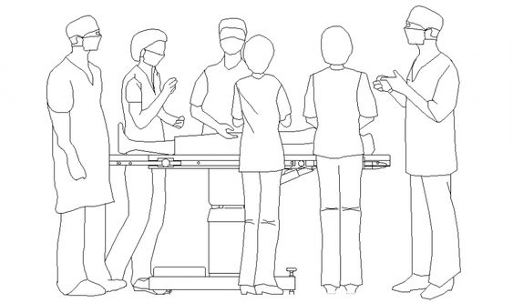
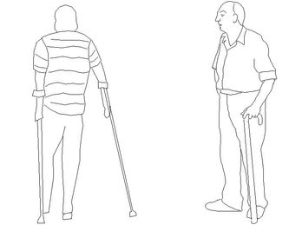
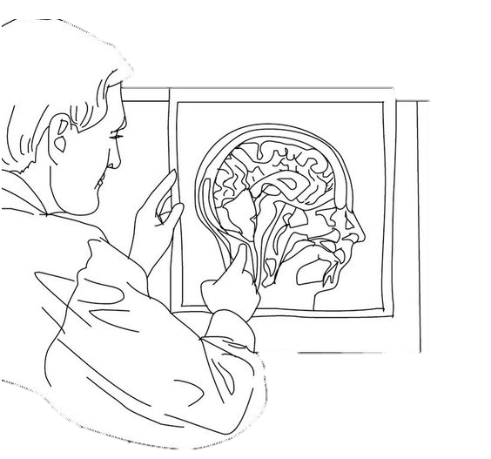
ОСНОВНЫЕ ФАКТОРЫ РИСКА ПАДЕНИЙ В ОНКОЛОГИЧЕСКОМ СТАЦИОНАРЕ
ВОЗРАСТ 60 ЛЕТ
И СТАРШЕ
ИСТОЩЕНИЕ И СЛАБОСТЬ, СВЯЗАННЫЕ С ЛЕЧЕНИЕМ (ХИМИОТЕРАПИЯ ИЛИ ПОСЛЕОПЕРАЦИОННЫЙ ПЕРИОД)
НАЛИЧИЕ У ПАЦИЕНТА ВНУТРИВЕННОГО/МОЧЕВОГО КАТЕТЕРА, ДРЕНАЖА И Т.Д.
НАРУШЕНИЯ ОПОРНО-
ДВИГАТЕЛЬНОГО АППАРАТА
СЕНСОРНЫЕ И КОГНИТИВНЫЕ
ИЗМЕНЕНИЯ
ПРИЕМ МЕДИКАМЕНТОВ
ВЛИЯЮЩИХ НА РАБОТУ ЦНС

Slide 7
НОВАТОРСТВО
На основании проведенного опроса была разработана новая стандартная операционная процедура, дополненная комплексным подходом к профилактике падений.
Формирование грамотных коммуникативных навыков между пациентом и медицинским персоналом позволяет обеспечить полноценное информирование больных, что, в свою очередь, ведет к:
увеличению вовлеченности обратившихся за медицинской помощью в процесс лечения
пониманию персональных рисков
осознанию ответственности за собственное здоровье
формированию навыка реальной оценки состояния

Slide 8
ОБЪЕКТ ПРОЕКТА:
Медицинский персонал - Пациент
СТРАТЕГИИ РАЗРЕШЕНИЯ ПРОБЛЕМЫ:
Выстроить грамотную коммуникацию
«Медицинский персонал – Пациент»
на всех этап пребывания пациента в условиях стационара.
Основой оказываемой медицинской помощи являются контакты между медицинским работником и пациентом.
Для результативного и бесконфликтного взаимодействия пациента с медицинским работником необходима коммуникативная компетентность-способность устанавливать и поддерживать необходимые контакты с людьми, которая может рассматриваться как система внутренних ресурсов ,необходимых для построения эффективного общения в определенном разрезе ситуаций межличностного взаимодействия.
PhD

Slide 9
МЕТОДЫ, ИСПОЛЬЗУЕМЫЕ ПРИ РЕАЛИЗАЦИИ ПРОЕКТА
Разработка и проведение медицинским психологом занятий с медицинским персоналом, направленных на повышение коммуникативных навыков и обучению основным психологическим принципам и правилам проведения беседы, как способу взаимодействия с пациентом

Slide 10
В РАМКАХ ЗАНЯТИЙ МЕДИЦИНСКИЙ ПЕРСОНАЛ ОБУЧАЕТСЯ:
определять тип личности пациента
создавать благоприятную психологическую атмосферу в беседе
устанавливать доверительный контакт с пациентом
навыкам активного слушания
развитию эмпатии
аргументировать и повышать мотивацию пациента к процессу лечения
управлению конфликтной ситуаций
оставаться в рамках профессиональной роли в процессе общения с пациентом
профилактике синдрома собственного профессионального выгорания

Slide 11
ОПИСАНИЕ ПРОТОТИПА ПРОЕКТНОГО ОФИСА
Отдел специалистов по качеству
Психолог
ПРАКТИЧЕСКАЯ ЗНАЧИМОСТЬ ПРОЕКТА
ПРАКТИЧЕСКИЕ ИНСТРУМЕНТЫ
Данный проект позволяет наладить коммуникацию между медицинским персоналом и пациентом, тем самым уменьшить падения и травматизацию
Соответственно сокращается риск задержки планового лечения и увеличения его стоимости
цветные идентификационные браслеты
регламентирующие документы
учебные материалы и обучение персонала психологом
журнал фиксации падений (электронная форма)
ЗАТРАЧЕННЫЕ РЕСУРСЫ
Материальные:
идентификационные браслеты, ходунки, коляски, трости
Человеческие:
медицинский персонал

Slide 12
ХОД РЕАЛИЗАЦИИ ПРОЕКТА
В 2022 году был проведен статистический анализ за прошедшие 3 года, который показал незначительное снижение падений
Учитывая соблюдение всех рекомендаций по профилактике падений и на основании полученных данных была выдвинута гипотеза о низком уровне осведомленности пациентов о факторах риска падений и их последствий. Для подтверждения гипотезы медицинским психологом Онкоцентра был проведен социально-психологический опрос пациентов

Slide 13
СОЦИАЛЬНО-ПСИХОЛОГИЧЕСКИЙ ОПРОС
В опросе приняли участие 100 пациентов с различными факторами риска падений, находящихся на лечении в стационаре Онкологического центра им. Н.П. Напалкова
Все пациенты имели высокую вероятность падения (более 50 баллов по Шкале Морзе)
Опрос проводился посредством устной беседы с медицинским психологом и включал следующее:
Как часто Вы задумываетесь о том, что можете упасть?
В случае необходимости подъёма и перемещения по палате/отделения обращаетесь ли Вы за помощью к медицинскому персоналу для сопровождения?
Как Вы думаете, какие последствия падения могут быть?
Понимаете ли Вы почему именно у Вас высокий риск падения?
Информирование пациента о персональных рисках, а также возможных последствиях падения
После разъяснения причин и последствий падения будете ли Вы соблюдать рекомендации по профилактике риска падений?

Slide 14
РЕЗУЛЬТАТЫ СОЦИАЛЬНО-ПСИХОЛОГИЧЕСКОГО ОПРОСА

Slide 15
РЕЗУЛЬТАТЫ СОЦИАЛЬНО-ПСИХОЛОГИЧЕСКОГО ОПРОСА
В ходе проведенного опроса была выявлена потенциальная возможность снижения рисков падения пациентов посредством грамотного и индивидуального коммуникативного подхода медицинского персонала (67% готовы полностью соблюдать рекомендации)

Slide 16
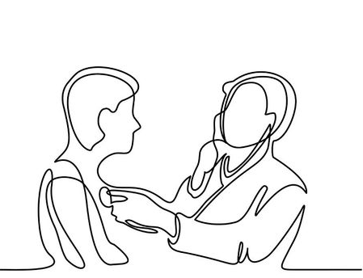
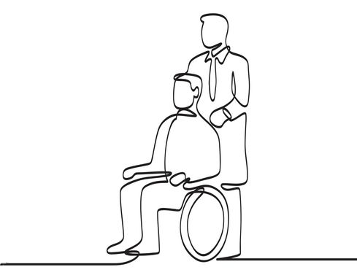
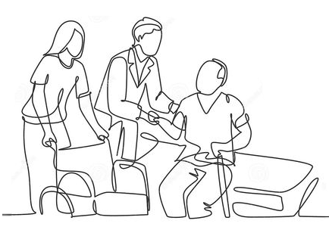
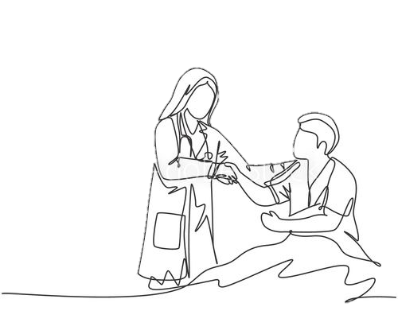
РЕАЛИЗАЦИЯ И ПРАКТИЧЕСКОЕ ПРИМЕНЕНИЕ
Прием пациента врачом приемного отделения при поступлении. Оценка риска падения по шкале Морзе. В случае высокого риска закрепление идентификационного (красного) браслета. Разъяснение пациенту причины и важности наличия браслета
Индивидуальное сопровождение медицинским персоналом пациента с высоким риском падение на профильное отделение
Сбор сестринского анамнеза. Разъяснение пациенту важности обращения к медицинскому персоналу за помощью посредством электронной системы вызова. Обучение использованию оборудованием, необходимым для безопасного передвижения. Размещения пациента в палате ближайшей к посту
Беседа с лечащим врачом. Повторная оценка риска падений по шкале Морзе. Информирование пациента о рисках, а также возможных последствиях падения
В случае возникновения затруднений коммуникации с пациентом проводится дополнительная беседа с медицинским психологом

Slide 17
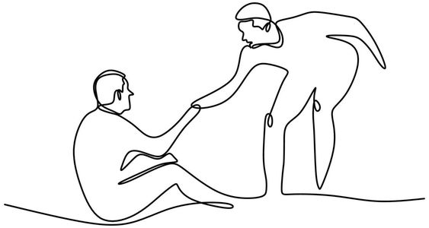
КРИТЕРИИ ОЦНКИ ЭФФЕКТИВНОСТИ ПРОЕКТА И ДОСТИЖЕНИЯ ЦЕЛЕВЫХ ИНДИКАТОРОВ
Снижение количества падений за год
Улучшение качества коммуникации «медицинский персонал – пациент»
Повышение ответственности пациента за своё здоровье

Slide 18
РЕЗУЛЬТАТЫ ПОСЛЕ РЕАЛИЗАЦИИ ПРОЕКТА
на сентябрь 2023 года в Онкоцентре снизилось количество падений пациентов на 41% по сравнению с предыдущим 2022 годом
Соблюдение цепочки общения «медперсонал-пациент»
Вовлечённость пациента в сохранение и поддержание собственного здоровья и безопасности
Повышение коммуникативных навыков медицинского персонала
Снижение времени пребывания пациента на койке

Slide 19
РЕКОМЕНДАЦИИ И ПЕРСПЕКТИВЫ РЕАЛИЗАЦИИ ПРОЕКТА
Продолжать обучение медперсонала
Повышать мотивацию персонала
Продолжать контроль за внедрением и вовремя проводить предупреждающие действия
Свести количество падений к абсолютному минимуму.
ОПРЕДЕЛЕНИЕ ПОТЕНЦИАЛА ТИРАЖИРОВНАИЯ
Передача опыта и знаний персоналу других медицинских учреждений
Адаптация и наставничество

Slide 20
САНКТ-ПЕТЕРБУРГ / 2023

